Slide 1
第十三章
IPv6

Slide 2
ICANN / IANA
ICANN（The Internet Corporation for Assigned Names and Numbers，互联网名称与数字分配机构)
ICANN分配和维护在互联网技术标准（或者称为协议）中的唯一编码和数值系统
一、域名
二、数字资源。
三、协议分配。
Working together to promote the stability and integrity of the Internet

Slide 3
2011年6月8日，首个“世界IPv6日”，互联网40年历史中最大的实验，Google、雅虎、微软、亚马逊，中国电信、中国移动、百度、腾讯、华为、中兴等成百上千家网站对IPv6进行了测试。
2011年02月04日，美国迈阿密举行了一场特别的新闻发布会。全球IP地址的顶级管理部门宣布，最后5个IPv4地址“大礼包”分配了出去。这对于互联网来说是一个历史性的时刻。
2008年北京奥运会期间，中国提供IPv6的商用服务，首次在奥运史上采用IPv6建立了主页。
1998年，中国第一个IPv6试验网CERNET-IPv6诞生

Slide 4
2011-08-05， 近日，工信部下发工信厅科[2011]134号“关于印发2011年第二批行业标准制修订计划的通知”，其中明确IPV6技术标准相关项目计划2012年完成。
2011.08.03，马来西亚信息通信和文化部副部长Datuk Joseph Salang日前表示，马来西亚政府已做好准备，在2012年年底前完全采用IPv6，并可能成为全球首个完全采用IPv6的政府。
8月1日消息，作为面向全球市场提供IP网络和服务的提供商，AT&T已经投资了数亿美元来升级其网络和系统，以实现对IPv6的支持

Slide 5
使用 IPV6的原因
IPv4 地址空间提供大约 4,294,967,296 个唯一地址，但其中只有 37 亿地址是可分配的，因为 IPv4 编址系统将地址分为数类，并保留了供组播、测试和其它特殊目的使用的地址。
于 2007 年 1 月做的一次统计表明，可用 IPv4 地址中约有 24 亿已分配给终端用户或 ISP。这样，IPv4 地址空间只剩下 13 亿地址可供分配。
2010年1月统计，只有10%未分配出去。
一些报告预计，IPv4 地址会在 2013 年会耗尽。
IPv4存在诸多缺陷。
Notes:
头部固定，校验码重复，大包分小包

Slide 6
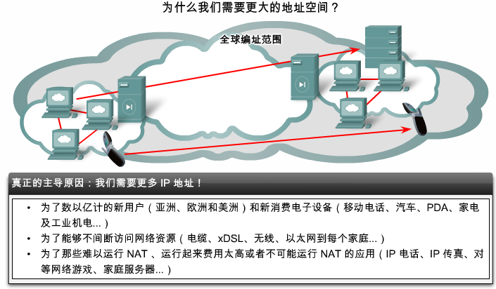
使用 IPV6的原因
IP 地址数量枯竭有如下几方面原因：
  人口
  移动用户
  交通工具
  消费电子产品

Slide 7
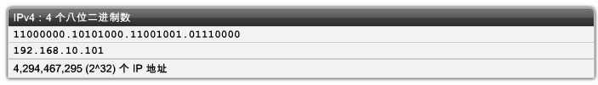
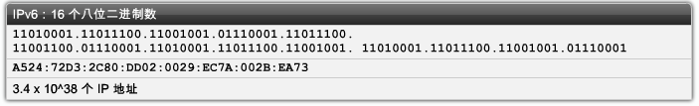

使用 IPV6的原因
IPv6 地址是一个 128 位的二进制数值，可表示为 32 个十六进制数字。
IPv6 地址数量非常巨大，即使为地球上的每一个人分配相当于整个 IPv4 Internet 地址空间的地址还绰绰有余。

Slide 8
使用 IPV6的原因
IPv6 提供的许多增强功能，其中包括：
    增强的 IP 编址
    简化的报头
    移动性和安全性
    多种过渡方式
    组播代替广播

Slide 9
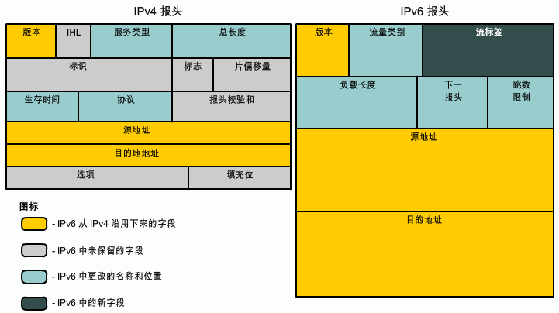
IPV4与IPV6报头对比
Notes:
IPv4 报头具有 20 个八位二进制数和 12 个基本报头字段，然后是选项字段和数据部分（通常是传输层数据段）。
IPv6 报头具有 40 个八位二进制数、三个 IPv4 基本报头字段和五个附加报头字段。

Slide 10
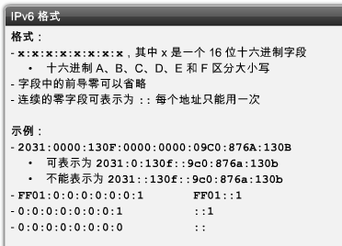
IPV6 编址
IPv6 地址表示方法
字段中的前导零可省略。
连续的零字段可用两个冒号 "::" 表示。
不特定地址写成 "::"，因为它只包含零。

Slide 11
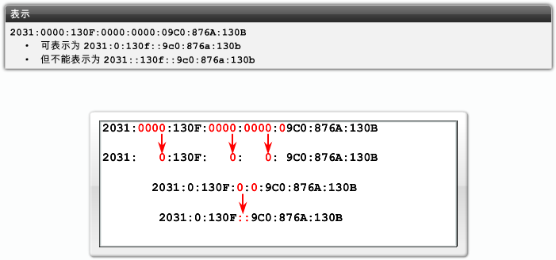
IPV6 编址
使用 "::"记法可大大缩小大多数地址的长度。地址解析程序通过分开地址的任何两个部分来确定缺少的零，并会补足这些零直到获得完整的 128 位地址。

Slide 12
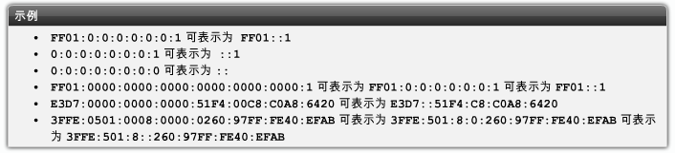
IPV6 编址

Slide 13
IPV6地址类型
单播地址：包括全球单播地址和链路本地地址
    全球单播地址：全球单播地址通常由 48 位全球路由前缀和 16 位子网 ID 组成。各组织可以使用 16 位子网字段创建自己的本地编址架构。此字段允许组织使用最多 65,535 个子网。
    链路本地地址：与当今 IPv4 “私有地址”规定的地址相似。
组播地址：一对多
任意播地址：将单个单播地址应用到多个接口上

Slide 14
IPv6 地址范围
Global
(Internet)
Site-Local
Link-Local
注意:
  RFC 3879废除了场点本地.

Slide 15
特殊的IPV6地址
0:0:0:0:0:0:0:1 =::1 回环地址，相当于IPV4中的127.0.0.1
0:0:0:0:0:0:0:0=:: 指主机本身相当于IPV4中的0.0.0.0
0:0:0:0:0:0:192.168.100.1 在IPv6/IPv4混合网络环境中IPv4的表达式
2000::/3 全球单播地址范围
FC00::/7本地唯一单播地址范围（已废除）
FE80::/10链路本地单播地址范围
FF00::/8组播地址范围

Slide 16
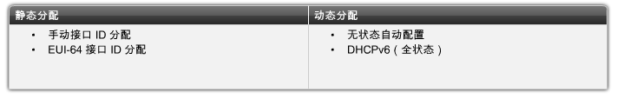
IPv6 地址管理
手动接口 ID 指定
  RouterX(config-if)#ipv6 address 2001:DB8:2222:7272::72/64
EUI-64 接口 ID 指定
  RouterX(config-if)#ipv6 address 2001:DB8:2222:7272::/64 eui-64
无状态自动配置
  自动配置功能可以自动配置 IPv6 地址。这些设备能在网络中即插即用，帮助减少管理开销。
DHCPv6（全状态）
  DHCP 服务器传递配置参数（例如 IPv6 地址）给 IPv6 节点。

Slide 17
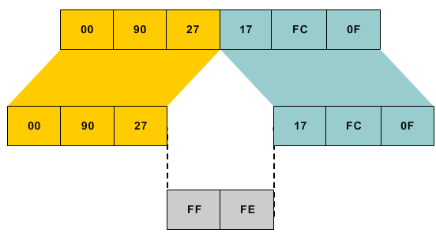
IPV6 编址
EUI-64 接口 ID 指定
EUI-64 标准说明了如何将 IEEE 802 MAC 地址从 48 位扩展为 64 位，方法是在 MAC 地址的第 24 位处插入 16 位 0xFFFE，从而创建唯一的 64 位接口标识符。
Cisco 路由器接口的 EUI-64 地址：
  RouterX(config-if)#ipv6 address 2001:DB8:2222:7272::/64 eui-64

Slide 18
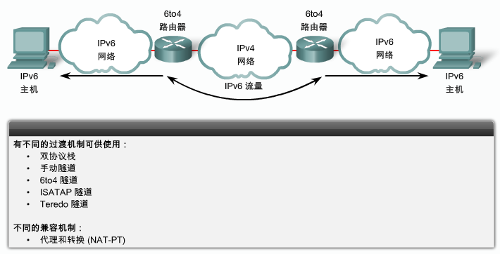
IPv6 过渡策略
双协议栈：是一种集成方法，利用该方法，节点既能实施和连接 IPv4 网络，也能实施和连接 IPv6 网络。
隧道：手动 IPv6-over-IPv4 隧道 — IPv6 数据包被封装在 IPv4 协议中。动态 6to4 隧道 — 通过 IPv4 网络（通常是 Internet）自动建立各 IPv6 岛的连接。
NAT-协议转换 (NAT-PT)：IPv6 与 IPv4 之间进行协议转换的 NAT-PT。

Slide 19
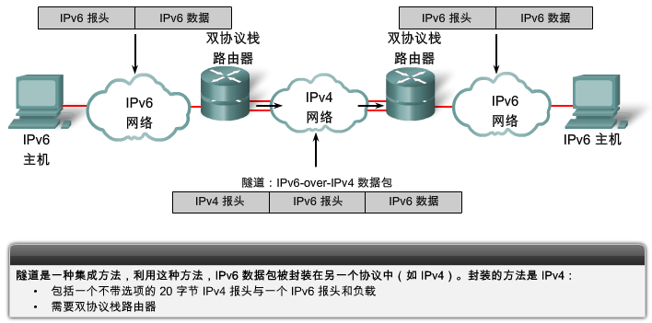
IPv6 隧道
隧道技术面临着下面两个问题：
  第一，如果 IPv4 报头不含有任何可选字段，最大传输单位 (MTU) 实际上将减少 20 个八位二进制数。
  第二，隧道网络故障往往难以排除。
隧道是中间集成与过渡技术，而不是最终解决方案。

Slide 20
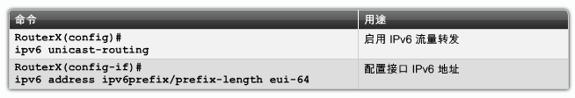
配置IPV6地址
在 Cisco 路由器上启用 IPv6
默认情况下，Cisco 路由器会禁用 IPv6 流量转发。要启用接口之间的 IPv6 流量转发，必须配置全局命令 ipv6 unicast-routing。
ipv6 address 命令可以配置全局 IPv6 地址。给接口指定地址时，会自动配置本地链路地址。必须指定完整的 128 位 IPv6 地址，或者通过使用 eui-64 选项指定使用 64 位前缀

Slide 21

IPV6静态路由
Lo100: 10::10:1/64
2001:1::1/64
2001:1::2/64
Lo102: 13::13:1/64
R1
S0/1/0
R2
S0/1/0
Lo101: 11::11:1/64
R1(config)# ipv6 unicast-routing
R1(config)# ipv6 route 13::/64 s0/1/0
R1(config)# exit
R1# show ipv6 route static
IPv6 Routing Table – 9 entries
Codes: C – Connected, L – Local, S – Static, R – RIP, B – BGP
U – Per-user Static route
I1 – ISIS L1, I2 – ISIS L2, IA – ISIS interarea, IS – ISIS summary
O – OSPF intra, OI – OSPF inter, OE1 – OSPF ext 1, OE2 – OSPF ext 2
ON1 – OSPF NSSA ext 1, ON2 – OSPF NSSA ext 2
S 13::/64 [1/0]
via ::, Serial0/1/0
R1#

Slide 22
IPV6默认路由
Lo100: 10::10:1/64
2001:1::1/64
2001:1::2/64
Lo102: 13::13:1/64
R1
S0/1/0
R2
S0/1/0
Lo101: 11::11:1/64
R2(config)# ipv6 unicast-routing
R2(config)# ipv6 route ::/0 s0/1/0
R2(config)# exit
R2# show ipv6 route static
IPv6 Routing Table – 9 entries
Codes: C – Connected, L – Local, S – Static, R – RIP, B – BGP
U – Per-user Static route
I1 – ISIS L1, I2 – ISIS L2, IA – ISIS interarea, IS – ISIS summary
O – OSPF intra, OI – OSPF inter, OE1 – OSPF ext 1, OE2 – OSPF ext 2
ON1 – OSPF NSSA ext 1, ON2 – OSPF NSSA ext 2
S ::/0 [1/0]
via ::, Serial0/1/0
R2#

Slide 23
RIPng配置命令
Router(config-if)#
ipv6 rip name enable
R1(config)# int fa0/0
R1(config-if)# ipv6 rip ?
WORD User selected string identifying this RIP process
R1(config-if)# ipv6 rip RIP ?
default-information Configure handling of default route
enable Enable/disable RIP routing
metric-offset Adjust default metric increment
summary-address Configure address summarization
R1(config-if)# ipv6 rip RIP enable
R1(config-if)#

Slide 24
RIPng配置命令
Router(config)#
ipv6 router rip name
R1(config)# ipv6 router rip zhengda
R1(config-rtr)#?
default Set a command to its defaults
distance Administrative distance
distribute-list Filter networks in routing updates
exit Exit from IPv6 routing protocol configuration mode
maximum-paths Forward packets over multiple paths
no Negate a command or set its defaults
poison-reverse Poison reverse updates
port Port and multicast address
redistribute Redistribute IPv6 prefixes from another routing protocol
split-horizon Split horizon updates
timers Adjust routing timers
R1(config-rtr)#

Slide 25
结束

